Slide 1

Машинное Обучение
Лекция 1.07
В которой мы обсудим методы Машинного обучения основанные на расстоянии
Долганов Антон Юрьевич

Slide 2

Ранее в Машинном Обучении
Расстояние
кружочки, квадратики, ромбики
Кластеризация К-средних
Инерция, Метод Локтя
Иерархическая кластеризация
Связи, Дендрограмма
DBSCAN
epsilon, min points
шум и не шум)
Метрики Кластеризации
внутренние и внешние

Slide 3
Содержание
Ближайшие Соседи
Классификация к-Ближайших Соседей
Регрессия к-Ближайших Соседей
Neighborhood Components Analysis
T-SNE

Slide 4
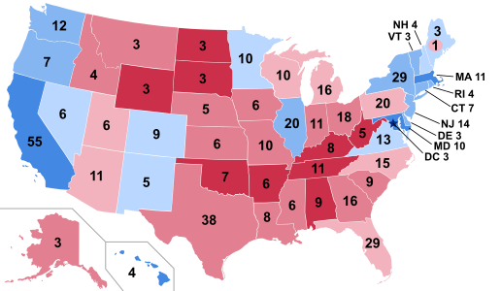
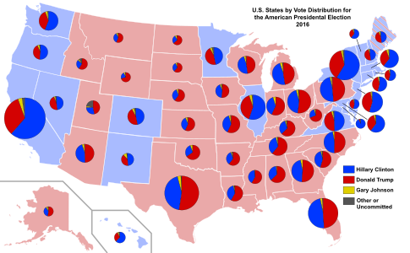
Мотивация
Президентские выборы в США 2016

Slide 5
Содержание
Ближайшие Соседи
Классификация к-Ближайших Соседей
Регрессия к-Ближайших Соседей
Neighborhood Components Analysis
T-SNE

Slide 6
k-Nearest Neighbors Classifier Классификация к-Ближайших Соседей
.
Шаг 1
Выберите метрику Расстояния
Шаг 2
Выберите тип Весов
Шаг 3
Выберите число k
Шаг 4
Для новых точек, учитывая набор обучающих данных, найдите самый популярный класс среди k ближайших точек.
Веса
Расстояние

Slide 7







Расстояние
.
$$a,b{ \text{ϵ}ℝ}^{m}$$
${L^{2}=d}_{2}(a,b)={\{\sum_{i=1}^{m}{{\left|a_{i}−b_{i}\right|}^{2}}\}}^{1/2}$
Евклидово расстояние
${L^{1}=d}_{1}(a,b)=\sum_{i=1}^{m}{\left|a_{i}−b_{i}\right|}$
Манхэттенское расстояние
$${L^{∞}=d}_{∞}(a,b)=\max{(\left|a_{i}−b_{i}\right|)}$$
Расстояние Чебышева
${L^{p}=d}_{p}(a,b)={\{\sum_{i=1}^{m}{{\left|a_{i}−b_{i}\right|}^{p}}\}}^{1/p}$
Расстояние Минковского
P=1
P ~ 1.5
P=2
P~∞

Slide 8
Классификация к-Ближайших Соседей
.
Выбор числа k
Веса – однородные
uniform
?

Slide 9
Классификация к-Ближайших Соседей
.
Набор данных Ирисы: тренировочная и тестовая выборка
Тренировочная выборка
 | sepal length (cm) | sepal width (cm) | petal length (cm) | petal width (cm) | target names
1 | 4.9 | 3 | 1.4 | 0.2 | setosa
2 | 4.7 | 3.2 | 1.3 | 0.2 | setosa
3 | 4.6 | 3.1 | 1.5 | 0.2 | setosa
4 | 5 | 3.6 | 1.4 | 0.2 | setosa
51 | 6.4 | 3.2 | 4.5 | 1.5 | versicolor
52 | 6.9 | 3.1 | 4.9 | 1.5 | versicolor
53 | 5.5 | 2.3 | 4 | 1.3 | versicolor
54 | 6.5 | 2.8 | 4.6 | 1.5 | versicolor
101 | 5.8 | 2.7 | 5.1 | 1.9 | virginica
102 | 7.1 | 3 | 5.9 | 2.1 | virginica
103 | 6.3 | 2.9 | 5.6 | 1.8 | virginica
104 | 6.5 | 3 | 5.8 | 2.2 | virginica
Тестовые данные x
6.1 | 3.1 | 5.1 | 1.7

Slide 10
Классификация к-Ближайших Соседей
.
Набор данных Ирисы: оценка расстояния
Тренировочная выборка
Тестовые данные x
 | sepal length (cm) | sepal width (cm) | petal length (cm) | petal width (cm) | Target names | distance
1 | 4.9 | 3 | 1.4 | 0.2 | setosa | 4.170132
2 | 4.7 | 3.2 | 1.3 | 0.2 | setosa | 4.319722
3 | 4.6 | 3.1 | 1.5 | 0.2 | setosa | 4.178516
4 | 5 | 3.6 | 1.4 | 0.2 | setosa | 4.171331
51 | 6.4 | 3.2 | 4.5 | 1.5 | versicolor | 0.707107
52 | 6.9 | 3.1 | 4.9 | 1.5 | versicolor | 0.848528
53 | 5.5 | 2.3 | 4 | 1.3 | versicolor | 1.53948
54 | 6.5 | 2.8 | 4.6 | 1.5 | versicolor | 0.734847
101 | 5.8 | 2.7 | 5.1 | 1.9 | virginica | 0.538516
102 | 7.1 | 3 | 5.9 | 2.1 | virginica | 1.345362
103 | 6.3 | 2.9 | 5.6 | 1.8 | virginica | 0.583095
104 | 6.5 | 3 | 5.8 | 2.2 | virginica | 0.953939
6.1 | 3.1 | 5.1 | 1.7
df['distance']=[math.sqrt(((sl-x[0])**2)+((sw-x[1])**2)+
((pl-x[2])**2)+((pw-x[3])**2))for (sl,sw,pl,pw)
in zip(df['sepal length (cm)'],df['sepal width (cm)’],
df['petal length (cm)'],df['petal width (cm)'])]

Slide 11
Классификация к-Ближайших Соседей
.
Набор данных Ирисы: сортируем по расстоянию
Тренировочная выборка
Тестовые данные x
df.sort_values('distance')
6.1 | 3.1 | 5.1 | 1.7
 | sepal length (cm) | sepal width (cm) | petal length (cm) | petal width (cm) | target names | distance
101 | 5.8 | 2.7 | 5.1 | 1.9 | virginica | 0.538516
103 | 6.3 | 2.9 | 5.6 | 1.8 | virginica | 0.583095
51 | 6.4 | 3.2 | 4.5 | 1.5 | versicolor | 0.707107
54 | 6.5 | 2.8 | 4.6 | 1.5 | versicolor | 0.734847
52 | 6.9 | 3.1 | 4.9 | 1.5 | versicolor | 0.848528
104 | 6.5 | 3 | 5.8 | 2.2 | virginica | 0.953939
102 | 7.1 | 3 | 5.9 | 2.1 | virginica | 1.345362
53 | 5.5 | 2.3 | 4 | 1.3 | versicolor | 1.53948
1 | 4.9 | 3 | 1.4 | 0.2 | setosa | 4.170132
4 | 5 | 3.6 | 1.4 | 0.2 | setosa | 4.171331
3 | 4.6 | 3.1 | 1.5 | 0.2 | setosa | 4.178516
2 | 4.7 | 3.2 | 1.3 | 0.2 | setosa | 4.319722

Slide 12
Классификация к-Ближайших Соседей
.
Набор данных Ирисы: выбор К
Тестовые данные x
Тренировочная выборка
 | sepal length (cm) | sepal width (cm) | petal length (cm) | petal width (cm) | target names | distance
101 | 5.8 | 2.7 | 5.1 | 1.9 | virginica | 0.538516
103 | 6.3 | 2.9 | 5.6 | 1.8 | virginica | 0.583095
51 | 6.4 | 3.2 | 4.5 | 1.5 | versicolor | 0.707107
54 | 6.5 | 2.8 | 4.6 | 1.5 | versicolor | 0.734847
52 | 6.9 | 3.1 | 4.9 | 1.5 | versicolor | 0.848528
104 | 6.5 | 3 | 5.8 | 2.2 | virginica | 0.953939
102 | 7.1 | 3 | 5.9 | 2.1 | virginica | 1.345362
53 | 5.5 | 2.3 | 4 | 1.3 | versicolor | 1.53948
1 | 4.9 | 3 | 1.4 | 0.2 | setosa | 4.170132
4 | 5 | 3.6 | 1.4 | 0.2 | setosa | 4.171331
3 | 4.6 | 3.1 | 1.5 | 0.2 | setosa | 4.178516
2 | 4.7 | 3.2 | 1.3 | 0.2 | setosa | 4.319722
6.1 | 3.1 | 5.1 | 1.7
k =1 | virginica
k =2 | virginica
k =3 | virginica
k =4 | virginica/versicolor
k =5 | versicolor
k =6 | virginica/versicolor
k =7 | virginica

Slide 13
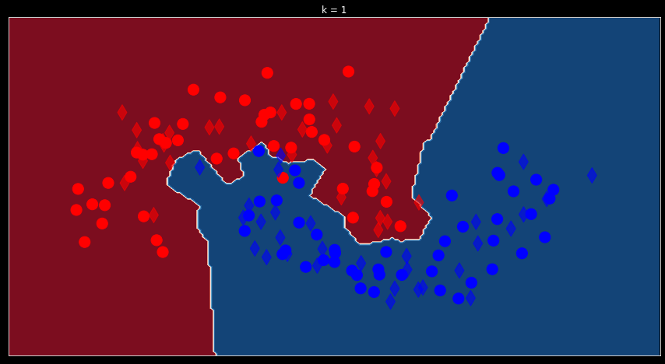
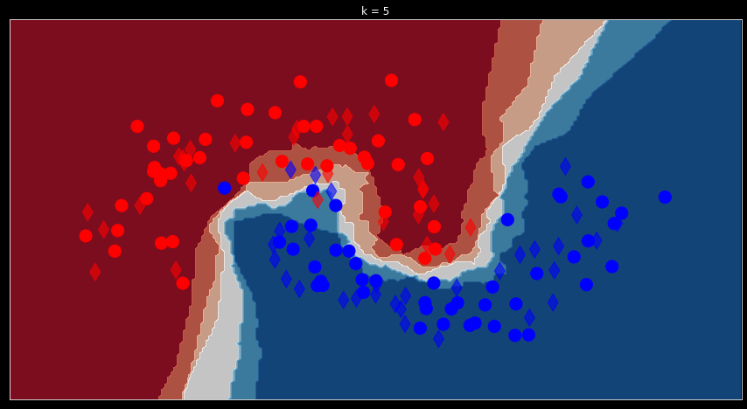
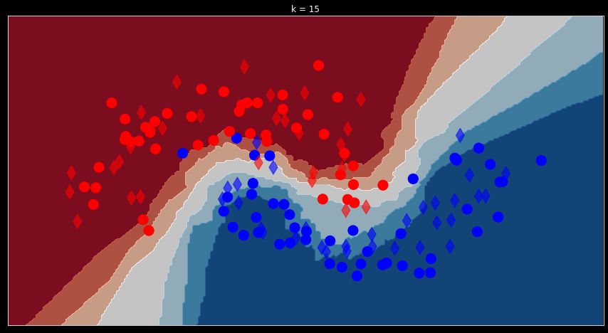
Классификация к-Ближайших Соседей
.
Влияние k

Slide 14

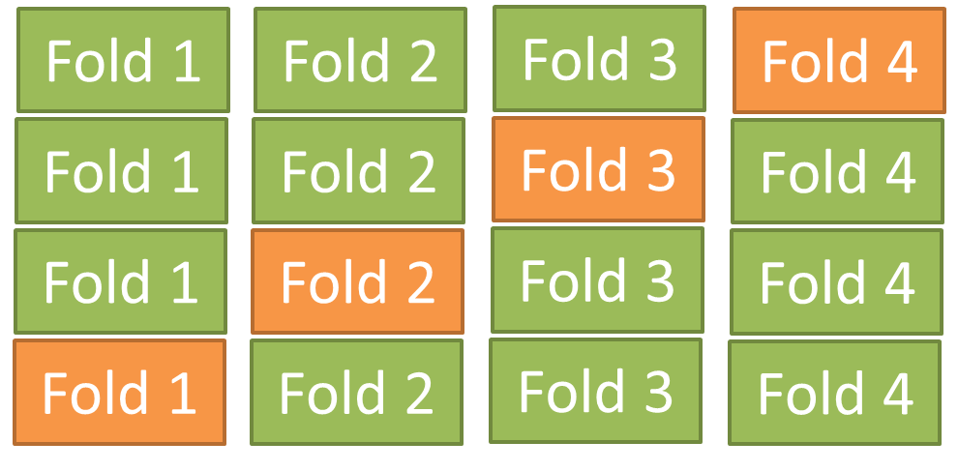
.
Классификация к-Ближайших Соседей
Перекрестная проверка для подбора К

Slide 15



Классификация к-Ближайших Соседей
.
Веса
чем дальше пример, тем меньше вклад учитывается его «голосом»
$$w_{i}\sim \frac{1}{d\left(x,i\right)}$$
?
Разный вес для разных классов
$$w_{blue}=a$$
$$w_{red}=b$$

Slide 16
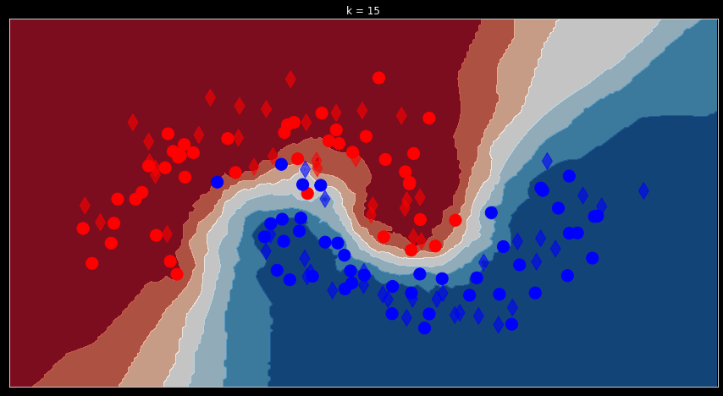
Классификация к-Ближайших Соседей
.
Разные Веса
Веса - uniform
Веса - distance

Slide 17
Классификация к-Ближайших Соседей
.
Python
from sklearn.neighbors import KNeighborsClassifier
kNN_clf = KNeighborsClassifier(n_neighbors=k, weights=weights )
KNeighborsClassifier(algorithm='auto', leaf_size=30, metric='minkowski', metric_params=None, n_jobs=None, n_neighbors=8, p=2, weights='distance')
kNN_clf.fit(X_train, y_train)
y_predict=kNN_clf.predict(X_test)
Z = kNN_clf.predict_proba(X)

Slide 18
Классификация к-Ближайших Соседей
.
Python
Выбор Наилучших Параметров
from sklearn.model_selection import GridSearchCV
from sklearn.model_selection import StratifiedKFold
parameters = {'n_neighbors':np.arange(1,20,2), 'weights':['uniform', 'distance']}
kNN_clf_search = GridSearchCV(estimator = KNeighborsClassifier(), param_grid=parameters ,cv=StratifiedKFold(n_splits=5))
kNN_clf_search.fit(X_train, y_train)
kNN_clf_best=kNN_clf_search.best_estimator_
kNN_clf_best.fit(X_train, y_train)
kNN_clf_search.cv_results_

Slide 19
Содержание
Ближайшие Соседи
Классификация к-Ближайших Соседей
Регрессия к-Ближайших Соседей
Neighborhood Components Analysis
T-SNE

Slide 20
Регрессия к-Ближайших Соседей
.
Шаг 1
Выберите метрику Расстояния
Шаг 2
Выберите тип Весов
Шаг 3
Выберите число k
Шаг 4
Для новых точек, учитывая набор обучающих данных, оцените средние значения k ближайших точек
Веса
Расстояние

Slide 21
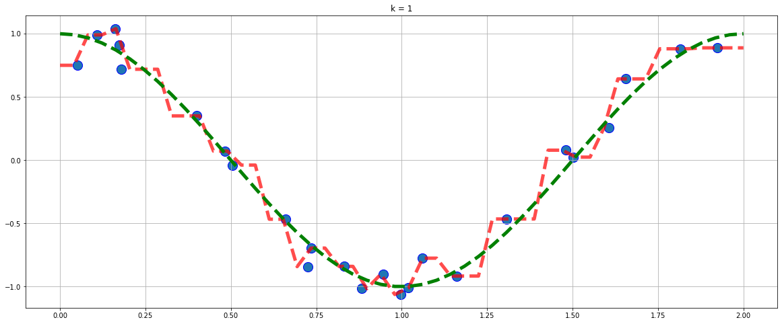
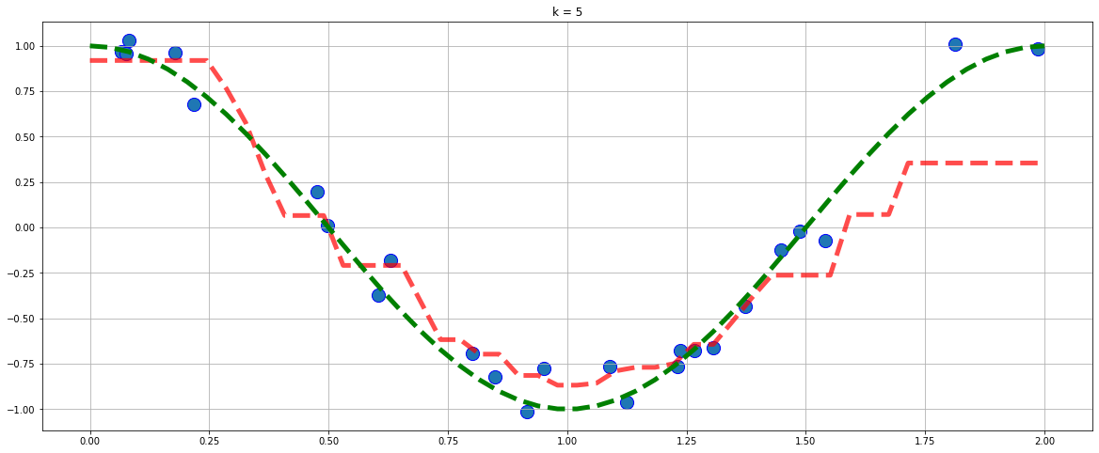
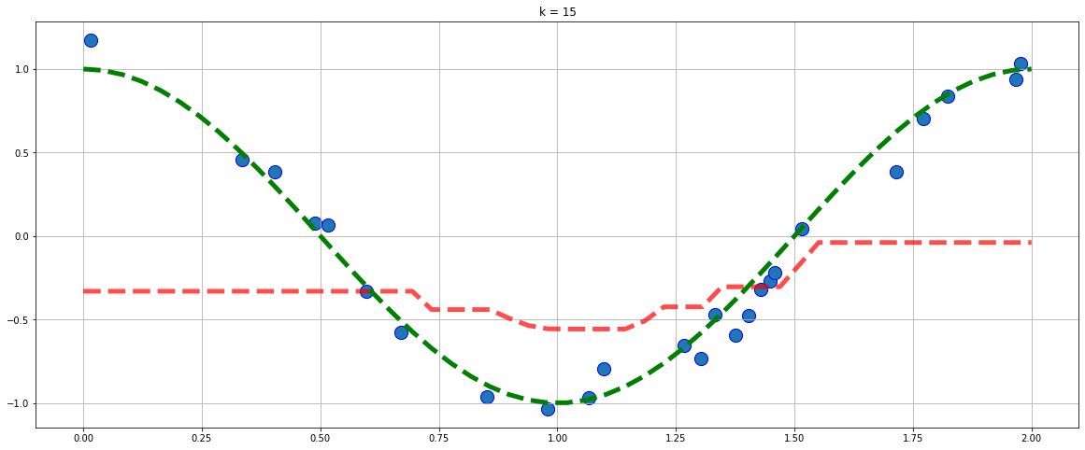
Регрессия к-Ближайших Соседей
.
Разные k
к = 1
к = 5
к = 15

Slide 22
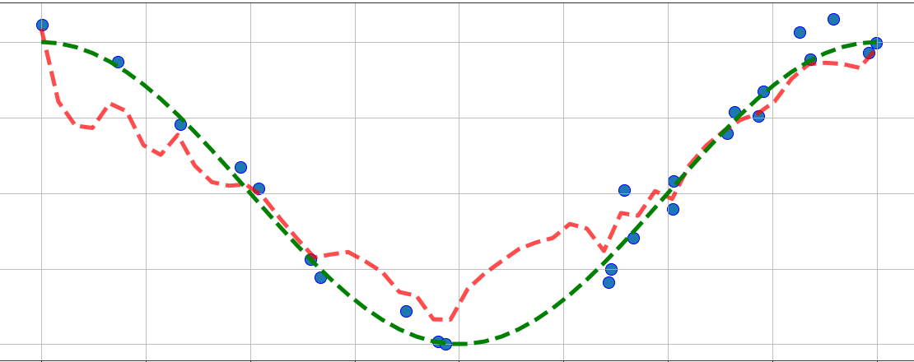
Регрессия к-Ближайших Соседей
.
Разные веса
Веса - uniform
Веса - distance

Slide 23
Регрессия к-Ближайших Соседей
.
Набор данных Диабет: тренировочная и тестовая выборка
Тренировочная выборка
Тестовые данные x
 | bmi | bp | target
1 | -0.051474 | -0.026328 | 75
2 | 0.044451 | -0.005671 | 141
3 | -0.011595 | -0.036656 | 206
4 | -0.036385 | 0.021872 | 135
5 | -0.040696 | -0.019442 | 97
6 | -0.047163 | -0.015999 | 138
7 | -0.001895 | 0.06663 | 63
8 | 0.061696 | -0.040099 | 110
9 | 0.039062 | -0.033214 | 310
10 | -0.083808 | 0.008101 | 101
0.0 | 0.0

Slide 24
Регрессия к-Ближайших Соседей
.
Набор данных Диабет: оценка расстояния
Тренировочная выборка
Тестовые данные x
 | bmi | bp | target | distance
1 | -0.051474 | -0.026328 | 75 | 0.057816
2 | 0.044451 | -0.005671 | 141 | 0.044811
3 | -0.011595 | -0.036656 | 206 | 0.038447
4 | -0.036385 | 0.021872 | 135 | 0.042453
5 | -0.040696 | -0.019442 | 97 | 0.045102
6 | -0.047163 | -0.015999 | 138 | 0.049803
7 | -0.001895 | 0.06663 | 63 | 0.066657
8 | 0.061696 | -0.040099 | 110 | 0.073582
9 | 0.039062 | -0.033214 | 310 | 0.051274
10 | -0.083808 | 0.008101 | 101 | 0.084199
0.0 | 0.0
df['distance']=[math.sqrt(((bmi-x[0])**2)+((bp-x[1])**2))
for (bmi,bp) in zip(df['bmi'],df['bp'])]

Slide 25
Регрессия к-Ближайших Соседей
.
Набор данных Диабет: Сортировка по Расстоянию
Тренировочная выборка
Тестовые данные x
 | bmi | bp | target | distance
3 | -0.011595 | -0.036656 | 206 | 0.038447
4 | -0.036385 | 0.021872 | 135 | 0.042453
2 | 0.044451 | -0.005671 | 141 | 0.044811
5 | -0.040696 | -0.019442 | 97 | 0.045102
6 | -0.047163 | -0.015999 | 138 | 0.049803
9 | 0.039062 | -0.033214 | 310 | 0.051274
1 | -0.051474 | -0.026328 | 75 | 0.057816
7 | -0.001895 | 0.06663 | 63 | 0.066657
8 | 0.061696 | -0.040099 | 110 | 0.073582
10 | -0.083808 | 0.008101 | 101 | 0.084199
0.0 | 0.0
df.sort_values('distance')

Slide 26
Регрессия к-Ближайших Соседей
.
Набор данных Диабет: Выбор k
Тренировочная выборка
Тестовые данные x
 | bmi | bp | target | distance | predict
3 | -0.011595 | -0.036656 | 206 | 0.038447 | 206
4 | -0.036385 | 0.021872 | 135 | 0.042453 | 170.5
2 | 0.044451 | -0.005671 | 141 | 0.044811 | 160.667
5 | -0.040696 | -0.019442 | 97 | 0.045102 | 144.75
6 | -0.047163 | -0.015999 | 138 | 0.049803 | 143.4
9 | 0.039062 | -0.033214 | 310 | 0.051274 | 171.167
1 | -0.051474 | -0.026328 | 75 | 0.057816 | 157.429
7 | -0.001895 | 0.06663 | 63 | 0.066657 | 145.625
8 | 0.061696 | -0.040099 | 110 | 0.073582 | 141.667
10 | -0.083808 | 0.008101 | 101 | 0.084199 | 137.6
0.0 | 0.0
k =1
k =2
k =3
k =4
k =5
k =6
k =7
df['predict']=[np.mean(df['target'][0:k+1]) for k in range(10)]

Slide 27
Регрессия к-Ближайших Соседей
.
Python
from sklearn.neighbors import KNeighborsRegressor
kNN_reg = KNeighborsRegressor(n_neighbors=k, weights=weights )
KNeighborsRegressor(algorithm='auto', leaf_size=30, metric='minkowski', metric_params=None, n_jobs=None, n_neighbors=8, p=2, weights='distance')
kNN_reg.fit(X_train, y_train)
y_predict=kNN_reg.predict(X_test)
R2 = kNN_reg.score(X,y)

Slide 28
Регрессия к-Ближайших Соседей
.
Python
Выбор наилучших параметров
from sklearn.model_selection import RandomizedSearchCV
from sklearn.model_selection import ShuffleSplit
parameters = {'n_neighbors':stats.randint(1,50),
'weights':['uniform', 'distance']}
kNN_reg_search = RandomizedSearchCV(estimator = KNeighborsRegressor(), param_distributions=parameters ,
cv=ShuffleSplit(n_splits=5), n_iter = n_iter_search)
kNN_reg_search.fit(X_train, y_train)
kNN_reg_best=kNN_reg_search.best_estimator_
kNN_reg_best.fit(X_train, y_train)
kNN_reg_search.cv_results_

Slide 29

Методы к-Ближайших Соседей
.
S.W.O.T.
Сильные Стороны
Простой, универсальный, применим к любому типу распределения данных
Слабые стороны
Надо много хранить в памяти, чем больше размерность / размер выборки / классов, тем хуже
Возможности
Производительность значительно улучшается с б$\acute{о}$льшим количеством данных, хорошо работает в паре с уменьшением размерности
Трудности
Большие данные, интерпретация

Slide 30
Содержание
Ближайшие Соседи
Классификация к-Ближайших Соседей
Регрессия к-Ближайших Соседей
Neighborhood Components Analysis
T-SNE

Slide 31
k-Nearest Neighbors
.
Общее применение
Лучшие
k
Веса
Расстояние
k
Веса
Перекрестная проверка
Расстояние
Алгоритм выполняет настройку методом «грубой силы»
Можем ли мы узнать гиперпараметры из данных?
Градиентный спуск

Slide 32
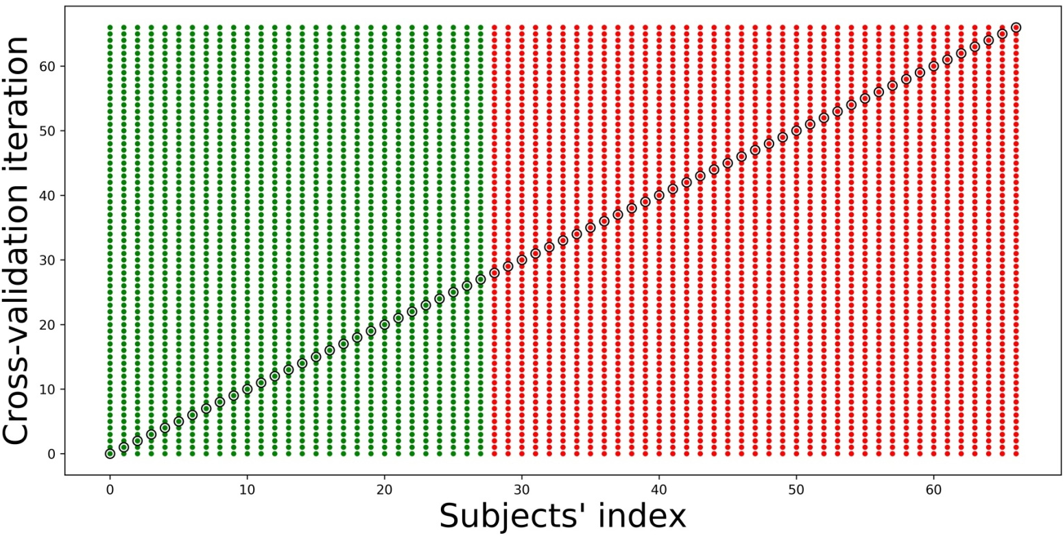

Что мы можем оптимизировать?
.
Leave one-out cross-validation
Скользящая Перекрестная проверка
Ошибка
Параметры
Градиентный спуск $→$ Производные

Slide 33




Непрерывная функция
.
SoftMax
$$σ{\left(z\right)}_{i}=\frac{e^{z_{i}}}{\sum_{j=1}^{K}{e^{z_{j}}}}$$
4.80|1.15|-0.35|4.95|2.45|2.85
0.411|0.011|0.002|0.478|0.039|0.059
$$p_{ij}=\frac{e^{(−d_{ij}^{2})}}{\sum_{k≠i }{e^{(−d_{kj}^{2})}}}$$
$$p_{ii}=0$$
$$d_{ij} −расстояние между x_{i} и x_{j}$$

Slide 34






Обучаемая метрика расстояния
.
Расстояние Махаланобиса Mahalanobis distance
$$d_{ij}^{2}={\left(x_{i} −x_{j}\right)}^{T}Q\left(x_{i} −x_{j}\right)$$
$$Q=A^{T}A$$
$A$ – матрица преобразования
$$d_{ij}^{2}={\left(x_{i} −x_{j}\right)}^{T}A^{T}A\left(x_{i} −x_{j}\right)={\left(Ax_{i} −Ax_{j}\right)}^{T}\left({Ax}_{i} −{Ax}_{j}\right)$$
$$p_{ij}=\frac{e^{(−{|\left|Ax_{i} −Ax_{j}\right||}^{2})}}{\sum_{k≠i }{e^{(−{|\left|Ax_{i} −Ax_{k}\right||}^{2})}}}$$
$$Y=AX$$
$$p_{ii}=0$$

Slide 35





Neighbourhood Components Analysis
.
$$p_{ij}=\frac{e^{(−{|\left|Ax_{i} −Ax_{j}\right||}^{2})}}{\sum_{k≠i }{e^{(−{|\left|Ax_{i} −Ax_{k}\right||}^{2})}}}$$
$$p_{ii}=0$$
$p_{i}$ вероятность что точка $i$ будет правильно классифицированы
$$p_{i}=\sum_{j∈C_{j}}{p_{ij}}$$
$$C_{i}=\{j|c_{i}=c_{j}\}$$
Ожидаемое количество правильно классифицированных точек
$$f\left(A\right)=\sum_{i}{\sum_{j∈C_{j}}{p_{ij}}}=\sum_{i}{p_{i}}→max$$

Slide 36





Neighbourhood Components Analysis
.
Градиентный спуск
$$f\left(A\right)=\sum_{i}{\sum_{j∈C_{j}}{p_{ij}}}=\sum_{i}{p_{i}}→max$$
$$p_{ij}=\frac{e^{(−{|\left|Ax_{i} −Ax_{j}\right||}^{2})}}{\sum_{k≠i }{e^{(−{|\left|Ax_{i} −Ax_{k}\right||}^{2})}}}$$
$$x_{ik}=x_{i}−x_{k}$$
$$\frac{∂f\left(A\right)}{∂A}=−2A\sum_{i}{\sum_{j∈C_{j}}{p_{ij}}}(x_{ij}x_{ij}^{T}−\sum_{k}{p_{ik}}x_{ik}x_{ik}^{T})$$
$$\frac{∂f\left(A\right)}{∂A}=2A\sum_{i}{\left\{p_{i}\sum_{k}{p_{ik}}x_{ik}x_{ik}^{T}−\sum_{j∈C_{j}}{p_{ij}}x_{ij}x_{ij}^{T}\right\}}$$

Slide 37







Neighbourhood Components Analysis
.
Алгоритм
$$p_{ij}=\frac{e^{(−{|\left|Ax_{i} −Ax_{j}\right||}^{2})}}{\sum_{k≠i }{e^{(−{|\left|Ax_{i} −Ax_{k}\right||}^{2})}}}$$
$$Y=AX$$
$$f\left(A\right)=\sum_{i}{\sum_{j∈C_{j}}{p_{ij}}}=\sum_{i}{p_{i}}→max$$
$$x_{ik}=x_{i}−x_{k}$$
$$\frac{∂f\left(A\right)}{∂A}=2A\sum_{i}{\left\{p_{i}\sum_{k}{p_{ik}}x_{ik}x_{ik}^{T}−\sum_{j∈C_{j}}{p_{ij}}x_{ij}x_{ij}^{T}\right\}}$$
$$Y=AX$$
$A$ – может быть прямоугольной матрицей
можно уменьшить размерность

Slide 38
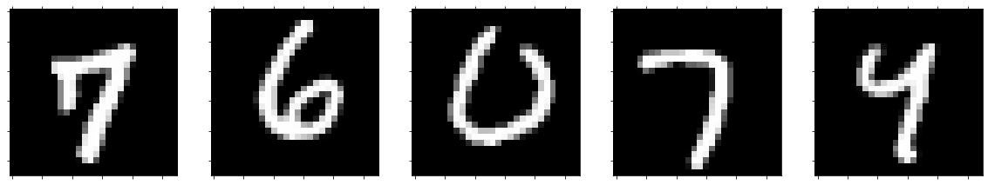
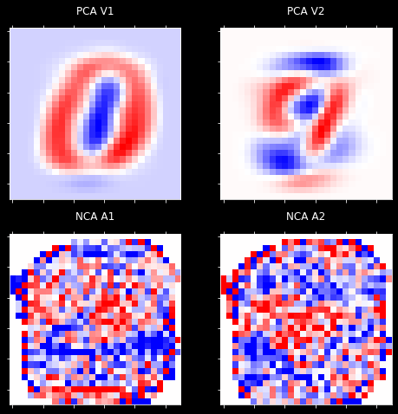
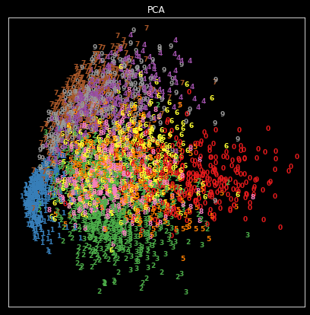
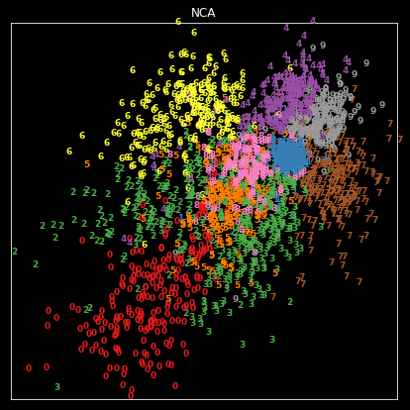
Neighbourhood Components Analysis
.
В сравнении с Методом Главных Компонент PCA

Slide 39
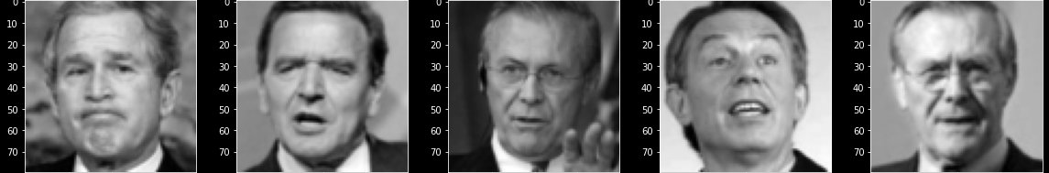
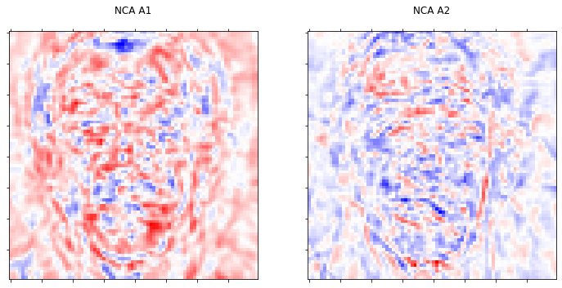
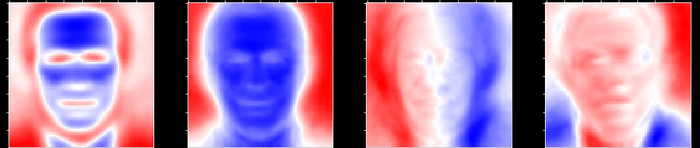
Neighbourhood Components Analysis
.
В сравнении с Методом Главных Компонент PCA
NCA
PCA

Slide 40
Neighborhood Components Analysis
.
Python
from sklearn.neighbors import NeighborhoodComponentsAnalysis
nca = NeighborhoodComponentsAnalysis(n_components=2)
NeighborhoodComponentsAnalysis(callback=None, init='auto', max_iter=50, n_components=2, random_state=None, tol=1e-05, verbose=0, warm_start=False)
nca.fit(X, y)
X_new = nca.transform(X)
A = nca.components_

Slide 41
Neighborhood Components Analysis
.
S.W.O.T.
Сильные стороны
Позволяет проводить уменьшение размерности данных с произвольным распределением используя линейное преобразование
Слабые стороны
Необходима информация о метках класса
Возможности
Позволяет уменьшить количество хранимых данных при использовании метода к-Ближайших соседей
Трудности
Интерпретация связи с оригинальными параметрами
«дорого» с т.з. вычислений на больших выборках

Slide 42
Содержание
Ближайшие Соседи
Классификация к-Ближайших Соседей
Регрессия к-Ближайших Соседей
Neighborhood Components Analysis
T-SNE

Slide 43
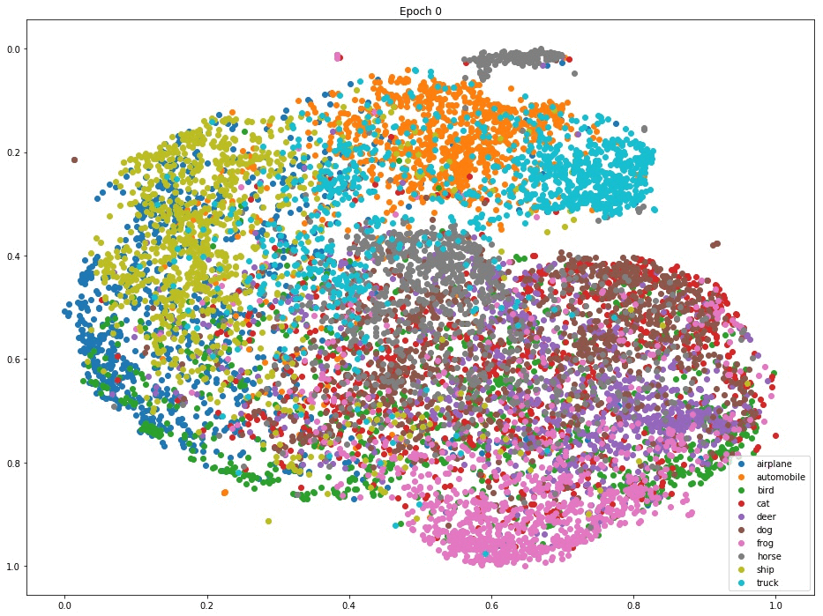
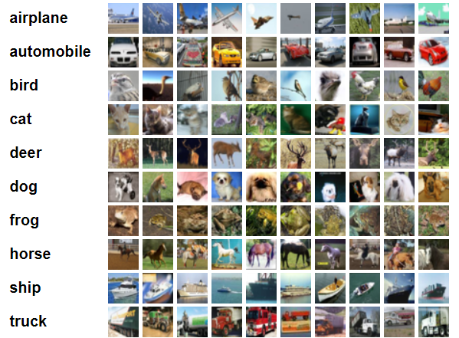
t-SNE
.
t-distributed Stochastic Neighbor Embedding
Набор данных CIFAR-10 состоит из 60000 цветных изображений 32x32, 10 классов, по 6000 изображений на класс. Имеется 50000 обучающих изображений и 10000 тестовых изображений

Slide 44
.
t-SNE
Тривиальный пример

Slide 45
.
t-SNE
Простые Проекции

Slide 46
.
t-SNE
Что делает t-SNE

Slide 47
.
t-SNE
Как t-SNE делает это

Slide 48
.
t-SNE
Как t-SNE делает это

Slide 49
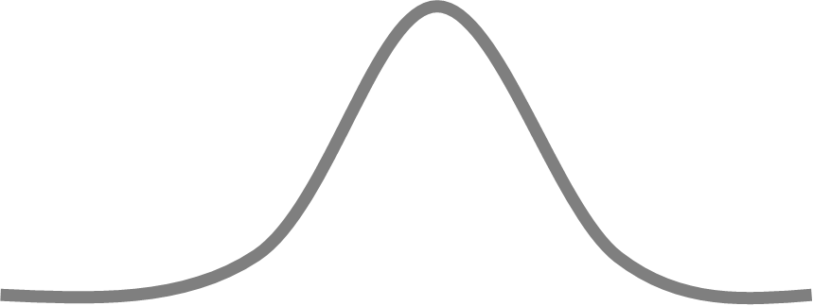


.
t-SNE
Подобие
$$e^{(−{\left|\left|x_{i} −x_{j}\right|\right|}^{2}/2σ^{2})}$$
$$σ=1$$

Slide 50


.
t-SNE
Подобие
$$e^{(−{\left|\left|x_{i} −x_{j}\right|\right|}^{2}/2σ^{2})}$$
$$σ=2$$

Slide 51

.
t-SNE
Нормированное Подобие
$$p_{i|j}=\frac{e^{(−{\left|\left|x_{i} −x_{j}\right|\right|}^{2}/2σ^{2})}}{\sum_{k}{\sum_{k≠l }{e^{(−{|\left|x_{k} −x_{l}\right||}^{2}/2σ^{2})}}}}$$

Slide 52
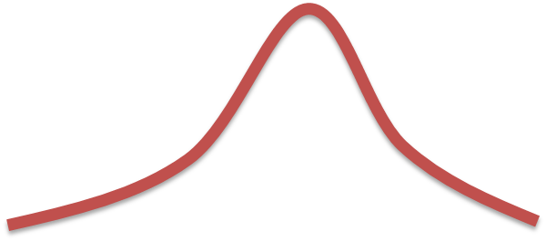

.
t-SNE
t-Распределение
$$q_{i|j}=\frac{{\left(1+{\left|\left|y_{i} −y_{j}\right|\right|}^{2}\right)}^{−1}}{\sum_{k}{\sum_{k≠l }{{\left(1+{\left|\left|y_{k} −y_{l}\right|\right|}^{2}\right)}^{−1}}}}$$

Slide 53
.
t-SNE
Подобие по t-Распределению

Slide 54


.
t-SNE
Сделать распространение похожим
$$q_{i|j}=\frac{{\left(1+{\left|\left|y_{i} −y_{j}\right|\right|}^{2}\right)}^{−1}}{\sum_{k}{\sum_{k≠l }{{\left(1+{\left|\left|y_{k} −y_{l}\right|\right|}^{2}\right)}^{−1}}}}$$
$$p_{i|j}=\frac{e^{(−{\left|\left|x_{i} −x_{j}\right|\right|}^{2}/2σ^{2})}}{\sum_{k}{\sum_{k≠l }{e^{(−{|\left|x_{k} −x_{l}\right||}^{2}/2σ^{2})}}}}$$

Slide 55




.
t-SNE
Градиентный спуск
$$p_{i\text{|}j}=\frac{e^{(−{\left|\left|x_{i} −x_{j}\right|\right|}^{2}/2σ^{2})}}{\sum_{k}{\sum_{k≠l }{e^{(−{|\left|x_{k} −x_{l}\right||}^{2}/2σ^{2})}}}}$$
$$q_{i|j}=\frac{{\left(1+{\left|\left|y_{i} −y_{j}\right|\right|}^{2}\right)}^{−1}}{\sum_{k}{\sum_{k≠l }{{\left(1+{\left|\left|y_{k} −y_{l}\right|\right|}^{2}\right)}^{−1}}}}$$
Kullback–Leibler divergence Дивергенция Кульбака – Лейблера
$$\text{p}\text{ij}\text{=}\frac{\text{p}\text{i}\text{|}\text{j}+\text{p}\text{j}\text{|}\text{i}}{2n}$$
$$\text{Cost}\text{=}\sum_{i}{\text{KL}\text{(}{\text{P}}_{i}\text{||}{\text{Q}}_{i}\text{)}}\text{=}\sum_{i}{\sum_{j}{pi\text{|}j\log\left(\frac{p_{i\text{|}j}}{q_{i\text{|}j}}\right)→min}}$$
$$\frac{∂C}{∂y_{i}}\text{=}2\sum_{j}{(p_{j|i}−q_{j|i}+p_{i|j}−q_{i|j})(y_{i}−y_{j}){\left(1+{\left|\left|y_{i} −y_{j}\right|\right|}^{2}\right)}^{−1}}$$

Slide 56




.
t-SNE
Градиентный спуск
$$p_{i\text{|}j}=\frac{e^{(−{\left|\left|x_{i} −x_{j}\right|\right|}^{2}/2σ^{2})}}{\sum_{k}{\sum_{k≠l }{e^{(−{|\left|x_{k} −x_{l}\right||}^{2}/2σ^{2})}}}}$$
$$q_{i|j}=\frac{{\left(1+{\left|\left|y_{i} −y_{j}\right|\right|}^{2}\right)}^{−1}}{\sum_{k}{\sum_{k≠l }{{\left(1+{\left|\left|y_{k} −y_{l}\right|\right|}^{2}\right)}^{−1}}}}$$
$$\frac{∂C}{∂y_{i}}\text{=}4\sum_{j}{(p_{ij}−q_{ij})(y_{i}−y_{j}){\left(1+{\left|\left|y_{i} −y_{j}\right|\right|}^{2}\right)}^{−1}}$$
$$Y^{t}=Y^{t−1}+η\frac{∂C}{∂Y}+α(t)(Y^{t−1}−Y^{t−2})$$

Slide 57




.
t-SNE
Perplexity
$$p_{i\text{|}j}=\frac{e^{(−{\left|\left|x_{i} −x_{j}\right|\right|}^{2}/2σ^{2})}}{\sum_{k}{\sum_{k≠l }{e^{(−{|\left|x_{k} −x_{l}\right||}^{2}/2σ^{2})}}}}$$
$$σ \sim Perplexity\left(P_{i}\right)=2^{H\left(P_{i}\right)}$$
$$H\left(P_{i}\right)=−\sum_{j}{p_{\text{j}\text{|}i}\log{p_{\text{j}\text{|}i}}}$$
Энтропия Шеннон
$$Perplexity\left(P_{i}\right)∈[5,…,50]$$
Размер «локальных кластеров»

Slide 58
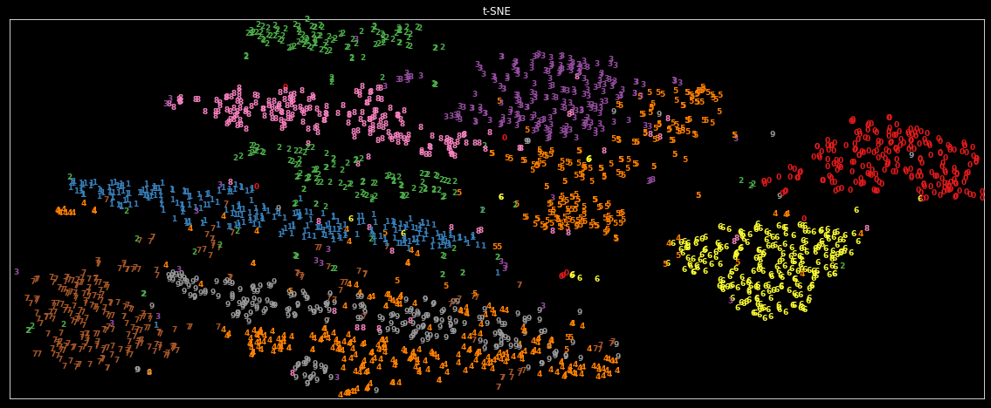
t-SNE
.
Применение

Slide 59
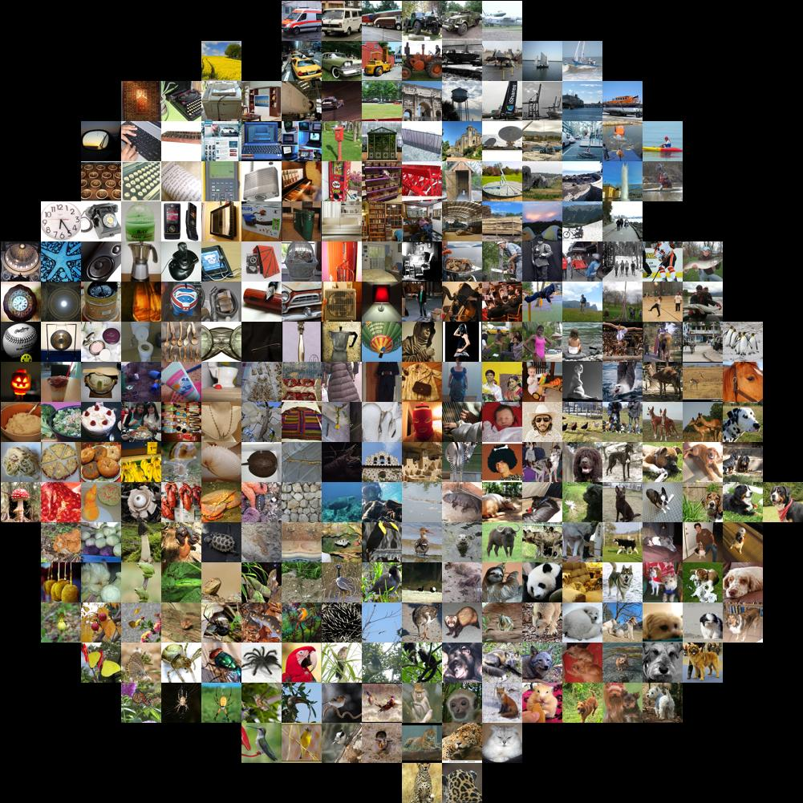
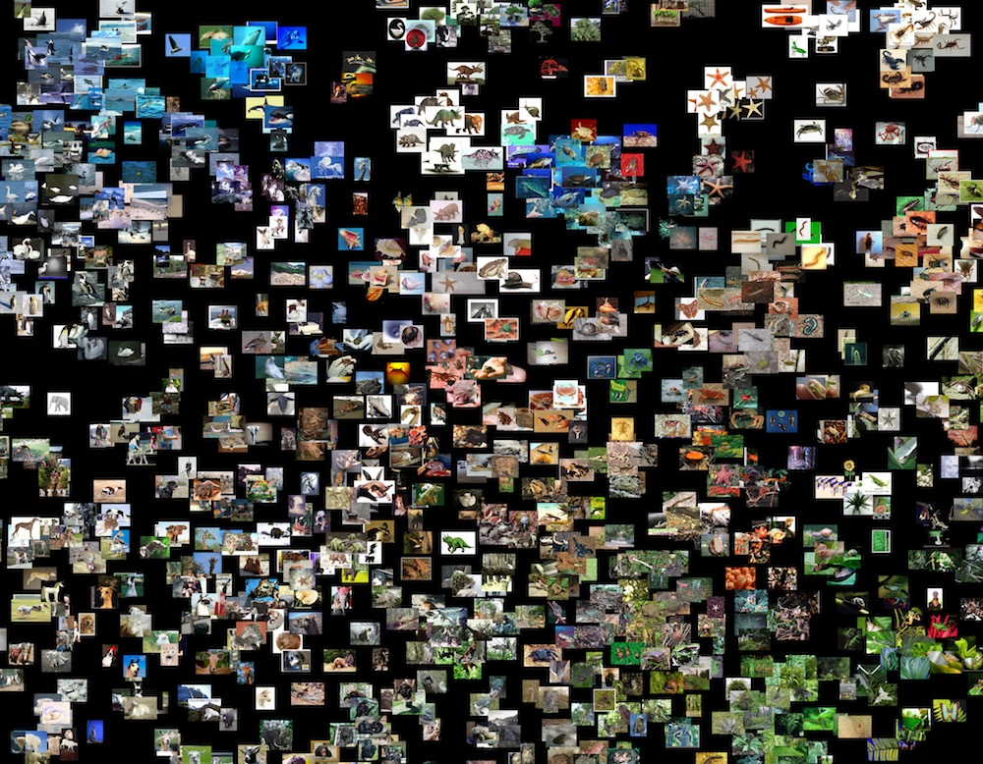
t-SNE
.
Применение

Slide 60
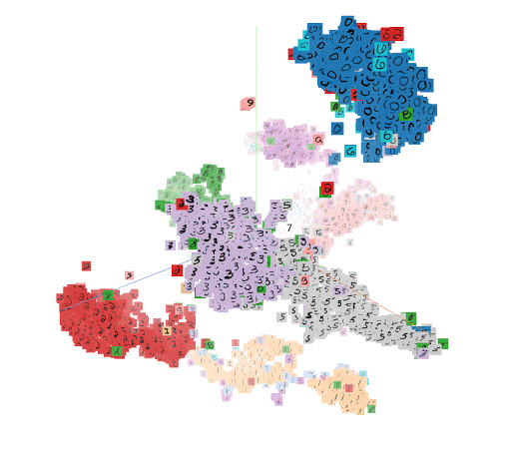
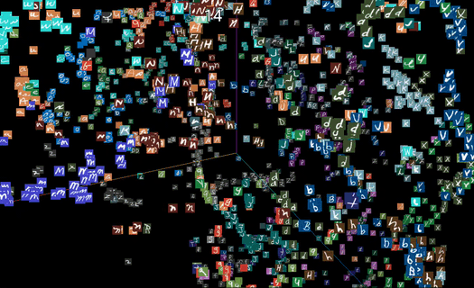
t-SNE
.
Применение

Slide 61
t-SNE
.
Python
from sklearn.manifold import TSNE
tsne = TSNE(n_components=2, perplexity=perplexity,
learning_rate=learning_rate)
TSNE(angle=0.5, early_exaggeration=12.0, init='random', learning_rate=200.0, method='barnes_hut', metric='euclidean', min_grad_norm=1e-07, n_components=2, n_iter=1000, n_iter_without_progress=300, n_jobs=None, perplexity=15, random_state=None, verbose=1)
tsne_results = tsne.fit_transform(X)
KL=tsne.kl_divergence_
tsne_results =tsne.embedding_

Slide 62
t-SNE
.
S.W.O.T.
Сильные Стороны
Отлично подходит для визуализации многомерного набора данных, может использоваться для любых данных
Слабые Стороны
Преобразование - это «билет в один конец», расстояние в пространстве преобразованных объектов не имеет значения (глобально), разные части одного и того же кластера могут разделиться
Возможности
Может получить некоторые качественные гипотезы о том, что захватывают ваши параметры / что такое набор данных, может быть запущен несколько раз, чтобы получить тенденцию/общий тренд
Трудности
Придание значения расстояниям в пустом пространстве

Slide 63
Резюме
Ближайшие соседи
Классификация к-Ближайших Соседей
Регрессия к-Ближайших Соседей
расстояние, веса, k
Neighborhood Components Analysis
Расстояние Махаланобиса, SoftMax,
линейное преобразование оптимизированное под метод Ближайших соседей
t-SNE
t-Распределение, perplexity,
Дивергенция Кульбака – Лейблера
https://distill.pub/2016/misread-tsne/

Slide 64
Вопросы, пожелания, предложения
?????????

